Slide 1
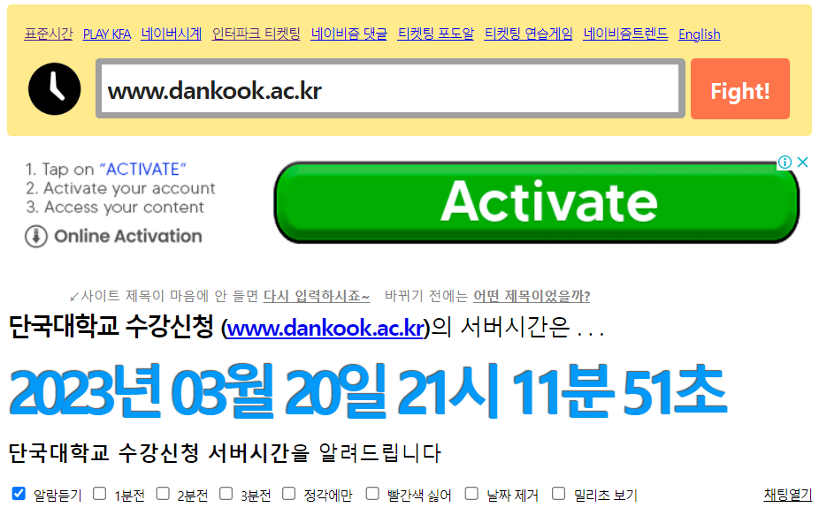




What to Solve?
Intention of this Project
수강신청 성공확률을 높일 수 있는 방법은 없을까??
└ Motivation :: 잦은 수강신청 실패로 인한 스트레스
수강신청 어려움은 대학생들이 매 학기마다 경험하는 일 중 하나입니다.
그러나 수강하고 싶은 수업이 다른 수업과 겹치거나 신청인원이 너무 많아 수업을 듣지 못하게 되는 경우가 많습니다.
그래서 저희는 이 수강신청 성공률을 높일 수 있는 방법에 대해 생각해보다 이 프로젝트를 진행하게 되었습니다.
수강신청 전략을 세울 수 있도록 도와주는 웹페이지를 만들어보자!!
└ Point :: 핑 or 접속하고 있는 사이트 트래픽 정보를 수집해 수강신청 성공확률을 보여주자!!
본인이 사용하고 있는 인터넷 속도와 접속하고자 하는 사이트의 트래픽 정보를 수집하여
수강신청 or 티켓팅 성공확률 정보를 알려주는 홈페이지를 만들자.
time.navism.com 착안!!

Slide 2







How to Solve?
Solutions & Implementation
Implementation with…
<< Personal Role & Responsibility >>
백엔드 개발 & 일부 프론트엔드 개발
웹호스팅
엄현호
<< Personal Role & Responsibility >>
프론트엔드 개발 & 일부 백엔드 개발
전반적인 관리
강형철

Slide 3

Team & Personal Goal
of this Project
"My personal goal of this project is to enhance my Back-End development skills and become more proficient in Python Coding, attempt to hosting a website through this opportunity.”
엄현호
“I want to enhance my Front-End development skills and try to learn about Back-End development during this Project.”
강형철

